Slide 1



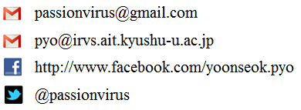
passionvirus@gmail.com
pyo@irvs.ait.kyushu-u.ac.jp
http://www.facebook.com/yoonseok.pyo
@passionvirus

